Slide 1




Hãy nhắm mắt và nhớ về những kỉ niệm, trải nghiệm ở nơi em sống hoặc từng đến khiến em không thể nào quên.
Notes:
Giáo án của Thảo Nguyên 0979818956

Slide 2

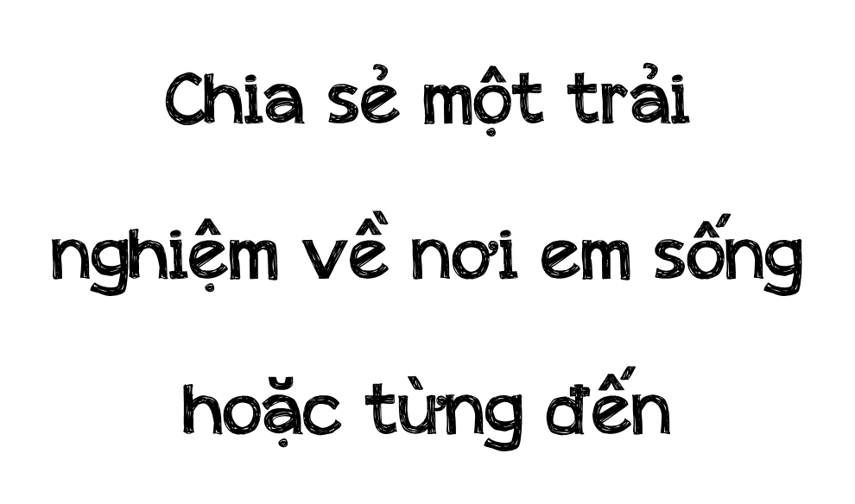


Notes:
Giáo án của Thảo Nguyên 0979818956

Slide 3











Notes:
Giáo án của Thảo Nguyên 0979818956

Slide 4
1. Chuẩn bị nội dung nói
- Lựa chọn một đề tài phù hợp
- Chuẩn bị tranh ảnh, đoạn phim ngắn…để minh họa cho bài nói.
- Ghi ra giấy những ý quan trọng và sắp xếp theo trật tự phù hợp
Notes:
Giáo án của Thảo Nguyên 0979818956

Slide 5
2. Tập luyện
- Tập luyện một mình
- Trình bày trước bạn bè, người thân
- Chọn cách nói tự nhiên, gần gũi với kiểu tâm tình, chia sẻ, giãi bày
Notes:
Giáo án của Thảo Nguyên 0979818956

Slide 6

Notes:
Giáo án của Thảo Nguyên 0979818956

Slide 7

Mở đầu:
Chào hỏi,
Giới thiệu vấn đề
Kính chào thầy cô và các bạn. Tôi tên là.....lớp......trường....... Với chủ đề chia sẻ ngày hôm nay: Chia sẻ một trải nghiệm về một nơi em ấn tượng, tôi xin phép đưa các bạn tránh xa khói bụi thành phố, sự ồn ào của những khu chợ cũng như sự căng thẳng khi gặp phải tình trạng tắc đường về với vùng yên bình, trầm lặng. Quê hương tôi, Thái Bình, ngoài bãi đá bờ đê dòng sông bên lở bên bồi thì còn có cánh đồng lúa là thắng cảnh đẹp. Không biết có bạn nào cùng quê với tôi không nhỉ? Mà kể cả không phải đồng hương, tôi cũng xin hỏi bạn về suy nghĩ của mình về quê hương tôi. Có thể nó không được thế giới cũng như nhà nước công nhận nhưng nó luôn là cảnh tượng đẹp nhất trong lòng tôi. Còn gì đẹp hơn khi nhìn thấy những cánh đồng lúa rộng thẳng cánh cò bay, một nét đẹp của cội nguồn dân tộc mà mỗi chúng ta nên tìm về để chiêm ngưỡng cũng như gìn giữ nó. Một nét đẹp giản dị mộc mạc mang màu xanh của hòa bình.
Notes:
Giáo án của Thảo Nguyên 0979818956

Slide 8
2. Nội dung chính
- Hoàn cảnh dẫn đến trải nghiệm mà em muốn chia sẻ.
- Kể lại diễn biến trải nghiệm về nơi em sống hoặc vùng đất em từng ghé thăm.
- Nêu ấn tượng của em về trải nghiệm đó.
Notes:
Giáo án của Thảo Nguyên 0979818956

Slide 9

3. Kết thúc
- Khẳng định lại giá trị của trải nghiệm đối với bản thân.
- Lời cảm ơn
Tôi rất yêu cánh đồng quê hương, nó không chỉ là chỗ để nhân dân tăng gia sản xuất mà nó còn là cánh đồng lúa xanh mướt, là cánh đồng tuổi thơ, cánh đồng kỉ niệm của cá nhân tôi cũng như của những người sinh ra trên quê hương cánh đồng lúa. Càng ngày tôi càng nhận thấy vẻ đẹp của nó và tôi biết nó đã chiếm một phần nào đó trong trái tim tôi. Tôi mong rằng các bạn cũng sẽ chia sẻ với mọi người về nơi em sống hoặc từng đến để chúng ta có nhiều hiểu biết về đất nước Việt Nam cũng như thế giới. Xin chân thành cảm ơn vì mọi người đã lắng nghe.

Slide 10

Notes:
Giáo án của Thảo Nguyên 0979818956

Slide 11
Người nghe | Người nói
Cùng hình dung đặc điểm của sự vật, sự việc được người nói kể, tả, từ đó nêu ý kiến nhận xét hoặc cảm xúc của mình về bài nói. | Lắng nghe và phản hồi những chia sẻ của người nghe một cách tích cực.
Nêu câu hỏi về những điều cần làm rõ thêm thông tin về lịch sử, địa lý, văn hóa có liên quan đến không gian được nói tới. | Giải thích những điều người nghe cần làm rõ.
Góp ý về cách trình bày dữ liệu, cách diễn đạt, sự tương tác với người nghe. | Cảm ơn và tiếp thu những góp ý với tinh thần cầu thị.
Notes:
Giáo án của Thảo Nguyên 0979818956

Slide 12

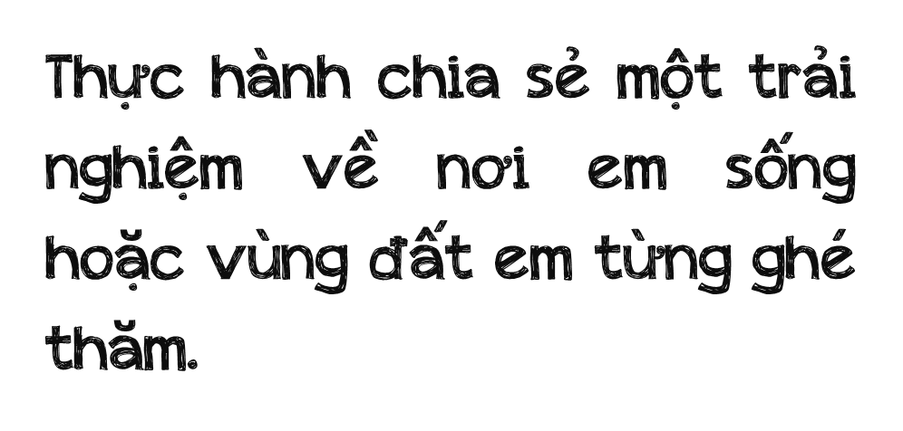
Notes:
Giáo án của Thảo Nguyên 0979818956

Slide 13

Kính chào thầy cô và các bạn. Tôi tên là.....lớp......trường....... Với chủ đề chia sẻ ngày hôm nay: Chia sẻ một trải nghiệm về một nơi em ấn tượng, tôi xin phép đưa các bạn tránh xa khói bụi thành phố, sự ồn ào của những khu chợ cũng như sự căng thẳng khi gặp phải tình trạng tắc đường về với vùng yên bình, trầm lặng. Quê hương tôi, Thái Bình, ngoài bãi đá bờ đê dòng sông bên lở bên bồi thì còn có cánh đồng lúa là thắng cảnh đẹp. Không biết có bạn nào cùng quê với tôi không nhỉ? Mà kể cả không phải đồng hương, tôi cũng xin hỏi bạn về suy nghĩ của mình về quê hương tôi. Có thể nó không được thế giới cũng như nhà nước công nhận nhưng nó luôn là cảnh tượng đẹp nhất trong lòng tôi. Còn gì đẹp hơn khi nhìn thấy những cánh đồng lúa rộng thẳng cánh cò bay, một nét đẹp của cội nguồn dân tộc mà mỗi chúng ta nên tìm về để chiêm ngưỡng cũng như gìn giữ nó. Một nét đẹp giản dị mộc mạc mang màu xanh của hòa bình.
Cánh đồng lúa quê tôi mang một màu xanh hòa bình êm dịu bất cứ ai cũng yêu mến khi ngắm nhìn nó. Một hình ảnh quá đỗi quen thuộc của làng quê khiến cho những ai sinh ra ở đây thì sẽ không thể quên được nó. Cánh đồng lúa quê tôi được chia thành những ô nhỏ, những bờ ruộng vuông vắn với bờ cao được những người nông dân đắp cao để ngăn không cho nước chảy ra khỏi ruộng. Những cây lúa cứ thế không lo hết nước sinh trưởng và phát triển tốt.
Notes:
Giáo án của Thảo Nguyên 0979818956

Slide 14
Khi cây lúa mới được trồng lên ngọn của nó nhỏ nhắn thân mềm trước gió, nếu gió to có thể gãy cây bất cứ lúc nào. Những cây lúa non ấy chỉ khi qua mấy tuần nó sẽ cứng chân lên, xanh tốt và đẹp đẽ. Cái màu xanh non của lúa mới trông thật dễ mến làm sao. Cả đồng lúa mơn man một màu xanh nhẹ nhàng như thế, một màu xanh dịu dàng nhưng không kém phần tinh tế. Có những lúc cơn gió kia vội vàng thổi làm cho đồng lúa như múa reo vì những lá lúa non đua nhau phấp phới như múa như reo hay chính là nó đang vùng vẫy nổi dậy để lớn lên?
Khi cây lúa lớn hơn những cây khác mọc lên thành khóm lúa, những khóm lúa có màu xanh đậm hơn, cứng cáp hơn dày dặn hơn. Thân vẫn không thiếu đi độ mềm dẻo khi có những cơn bão trở về từng khóm lúa bám chặt vào đất mặc cho sức gió lúa vẫn phát triển lớn lên. Khi cơn bão qua đi thì cánh đồng lúa không còn thẳng một màu được nữa vì cũng có những cây lúa đã đổ xuống. Thế nhưng nó không chết đi mà nó vẫn gượng dậy và phát triển cho ra những hạt thóc vàng mùa bội thu. Cũng có những cây lúa nghiêng ngả đã vững vàng trước sóng gió đứng thẳng được dậy. Thời này là nơi đẹp nhất người ta gọi nó là thời con gái, những hạt thóc đang ấp ủ bên trong những thân lúa, cái món mà lũ trẻ trâu chúng tôi thường hay ăn, mùi của nó thơm thơm, vị của nó ngọt ngào, ngọt cái ngọt riêng của thóc lúa mà không có cái nào giống được. Dân làng tôi gọi nó là đòng đòng, những nhánh đòng đòng dấu mình bên trong thân lúa giống như những cô gái thẹn thùng nép nép ngượng ngùng. Không chỉ thế gọi nó là thời con gái vì lúc này lúa dẻo dai nhất đẹp nhất, nhìn cả cánh đồng với màu xanh đậm ai cũng sẽ chạnh lòng nghĩ về một thời tuổi thơ trên cánh đồng xanh mượt này.
Notes:
Giáo án của Thảo Nguyên 0979818956

Slide 15
Còn khi đồng lúa có màu vàng đồng nghĩa là lúa đã đến mùa gặt, những bông lúa nặng trĩu trên tay vàng chói như những bông vàng, hạt châu báu của dân làng tôi. Cả đồng lúa tràn ngập sắc vàng, có chỗ vàng tươi, có chỗ lại vãng sẫm, có chỗ vàng xen lẫn xanh. Khi những cơn gió ùa về như nỗi nhớ cả cánh đồng rì rào uốn lượn như từng lớp sóng đầy nhau về phía bờ. Thân lúa lúc này vững chãi, người ta không thể lấy tay nhổ được nữa mà phải lấy liềm cắt. những bó lúa được xếp thành những lượm lúa nhỏ tuyệt đẹp. Lúa chín đều vui vẻ một mùa bội thu cho nhân dân. Nó giống như hạt ngọc của quê tôi vậy.
Tôi rất yêu cánh đồng quê hương, nó không chỉ là chỗ để nhân dân tăng gia sản xuất mà nó còn là cánh đồng lúa xanh mướt, là cánh đồng tuổi thơ, cánh đồng kỉ niệm của cá nhân tôi cũng như của những người sinh ra trên quê hương cánh đồng lúa. Càng ngày tôi càng nhận thấy vẻ đẹp của nó và tôi biết nó đã chiếm một phần nào đó trong trái tim tôi. Tôi mong rằng các bạn cũng sẽ chia sẻ với mọi người về nơi em sống hoặc từng đến để chúng ta có nhiều hiểu biết về đất nước Việt Nam cũng như thế giới. Xin chân thành cảm ơn vì mọi người đã lắng nghe.
Notes:
Giáo án của Thảo Nguyên 0979818956

Slide 16
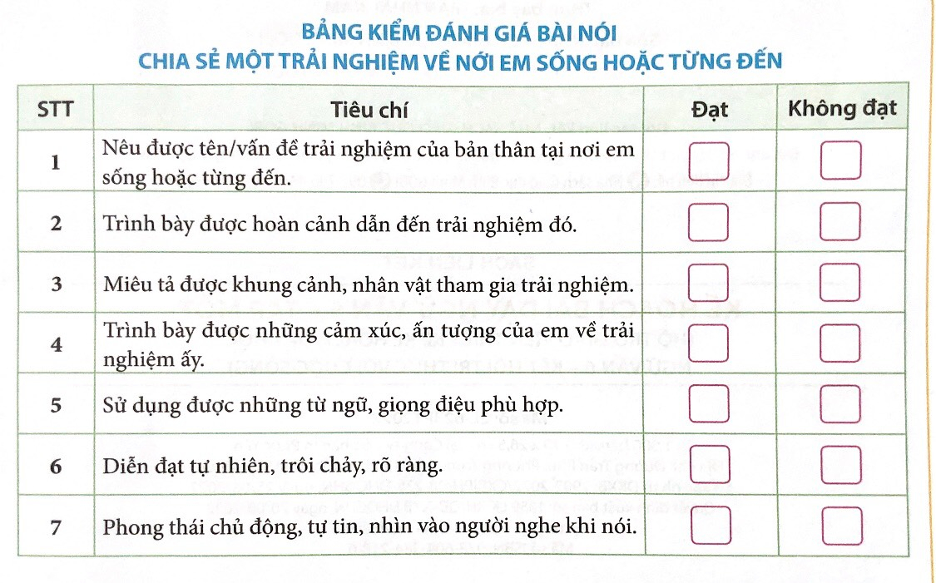
Notes:
Giáo án của Thảo Nguyên 0979818956

Slide 17


Slide 18

Notes:
Giáo án của Thảo Nguyên 0979818956

Slide 19
 | Cô Tô | Hang Én
Hành trình khám phá của con người
Những thông tin xác thực được ghi chép (địa danh, con người, số liệu)
Những BPNT nổi bật
Vị trí quan sát của người kể: trên nóc đồn khố xanh, từ đầu mũi đảo Cô Tô, ngày thứ tư, thư năm, thứ sáu
Từ ngoài vào trong, hành trình khởi đầu từ con dốc Ba Giàn, đến thung lũng Rào Thương để đến với hang Én.
- Địa danh: dốc Ba Giàn, thung lũng Rào Thương, hang Én.
- Số liệu: rộng nhất là 110m², cao nhất là 120m, sông ở hang chính len lỏi qua hang ngầm khoảng 4 km;
- Con người: người A-rem
Cô Tô, đảo Thanh Luân, anh hùng Châu Hòa Mãn, hợp tác xã Bắc Loan Đầu, chị Châu Hòa Mãn
So sánh, nhân hóa.
So sánh, nhân hóa.
Notes:
Giáo án của Thảo Nguyên 0979818956

